Slide 1


Kurzpräsentation
Säulenaufbausystem
Superior Clamping and Gripping

Slide 2
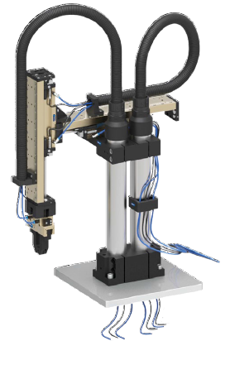
Säulenaufbausystem
#1: Neue Module für das Säulenaufbausystem für mehr Flexibilität und einfache Einstellung der Handlingseinheiten
Neuprodukt
Nachfolge-produkt
Baureihen-erweiterung
Alleinstellungsmerkmale:
  Komplettes Säulenaufbausystem für die Montageautomation mit steifen und präzisen Säulen und Aufbauelementen inkl. Elemente für die Medienführung
Weitere Produktmerkmale:
  Geschliffene und hartverchromte Stahlsäulen
  Präzise Form- und Lagetoleranzen
  Drei Säulendurchmesser Ø 20, 35 und 55 mm
  Viele Elemente für alle Säulendurchmesser
  Montage- und Zentrierbohrungen
  Mit den neuen Elementen ist das Aufbausystem jetzt kostengünstiger ohne Flexibilität und Präzision einzubüßen.
  Die neuen Elemente sind für die Ø 35 und 55 mm
  Die Elemente haben seitlich zusätzliche Gewinde, um in der Montage flexibel zu sein. Somit können Monteure beim Aufbau auch Halterungen, Kabelkanäle oder Schlauchschellen befestigen.
  Der Clip für die Medienführung (MFC) kann an die Säulen einfach angeklipst werden, um die ganzen Schläuche und Kabel festzumachen.

Slide 3
Säulenaufbausystem
#1: Neue Module für das Säulenaufbausystem für mehr Flexibilität und einfache Einstellung der Handlingseinheiten
Neuprodukt
Nachfolge-produkt
Baureihen-erweiterung
Kundenmehrwert / Verkaufsargumentation:
  Flexibles Säulenaufbausystem zum schnellen Aufbau von Gestellen z.B. für Handlingsmodule
  Einfach und modular somit geringer Konstruktionsaufwand (nicht wie bei Schweißgestelle)
  Geschliffene und hartverchromte Stahlsäulen für hohe Steifigkeit und vibrationsfreie Bewegungen
  Präzise Form- und Lagetoleranzen für hohe Genauigkeit auch bei langen Säulen
  Mehrere Säulendurchmesser für minimierte Störkonturen des Gesamtsystems
  Viele Klemmelemente dadurch standardisiert, vielseitige Kombinationen möglich
  Montage- und Zentrierbohrungen Reproduzierbare, winkelgenaue Montage der Elemente
  Die neuen Module sind nun kostengünstiger, somit lassen sich komplettaufbauten noch wirtschaftlicher gegenüber Schweißgestelle aufbauen

Slide 4

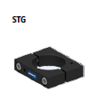

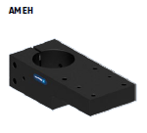
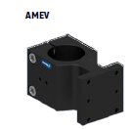
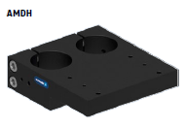
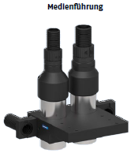
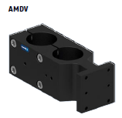
Säulenaufbausystem
#1: Neue Module für das Säulenaufbausystem für mehr Flexibilität und einfache Einstellung der Handlingseinheiten
Neuprodukt
Nachfolge-produkt
Baureihen-erweiterung
  Technische Basisdaten:
  Für Säulen-Ø: 35 mm und 55 mm
  Form- und Lagetoleranzen:
  Parallelität der Anschraubfläche zur Säule: 0,02 mm
  Rechtwinkligkeit der Anschraubfläche zur Säule: 0,02 mm
  Material Aufbauelemente: Hochfestes Aluminium, schwarzeloxiert
  Material Säulen: Stahl, hartverchromt und geschliffen
Nach der ersten Erweiterung zur Motek 2014 mit der Verstelleinheit VEH und der Doppelaufbauplatte axial APDA ist das nun eine weiterer Aufbau des modularen Systems.
VEH - Verstelleinheit
Die Verstelleinheit dient der einfacheren mechanischen Einstellung von kompletten Handlingssystemen. Jede Achse (Lineareinheit) kann i.d.R. in Bewegungsrichtung eingestellt werden, so kann der Kunde z.B. die Greifmitte genau einstellen. Bei einem 2-Achssystem kann der Kunde somit allein durch die Linearmodule zwei Achsen optimal einstellen. Da im „Raum“ aber drei Achsen vorhanden sind, kann die dritte Achse so nicht eingestellt werden.
APDA – Aufbauplatte, doppelt, axial
Für kompakte Aufbauten, auch direkt oberhalb der Säule. Für die Doppelsäule

Slide 5




Jens Lehmann, a German goalkeeper legend,
brand ambassador for SCHUNK since 2012
www.schunk.com

